Slide 1
생활속의 데이터 분석
이권수

Slide 2
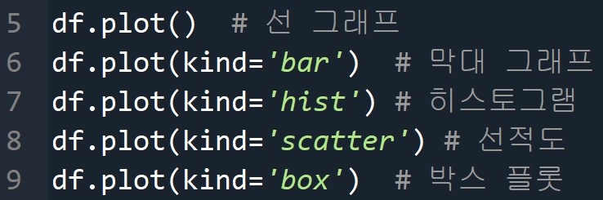
판다스 내장 그래프 도구 활용

Slide 3
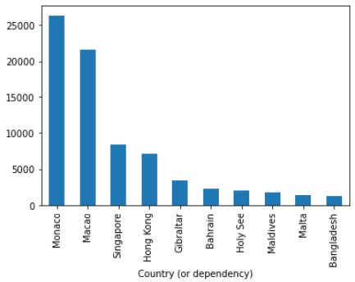
그래프 문제(1)
population_by_country_2020.csv 파일의 데이터를 분석하여,
다음과 같은 나라별 면적 대비 인구수(Density (P/Km²)) 그래프를 그리시오. (상위 10개국만)

Slide 4
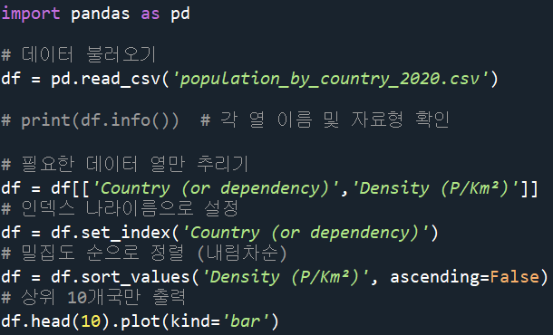
그래프 문제(1) 풀이

Slide 5
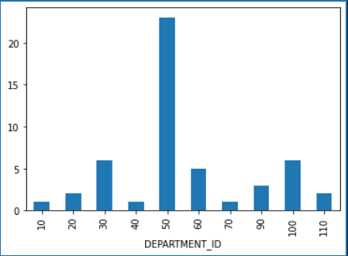
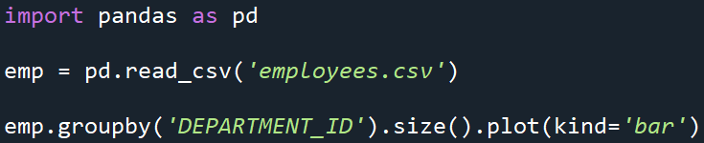
그래프 문제(2)
employees.csv(와 department.csv)에서
부서별 인원수 그래프를 그리시오.

Slide 6
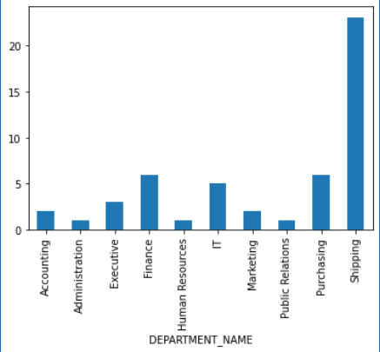
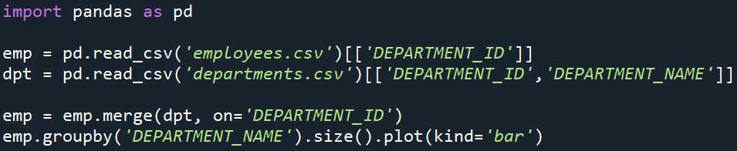

Slide 7
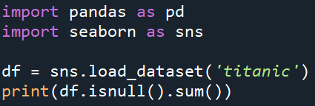
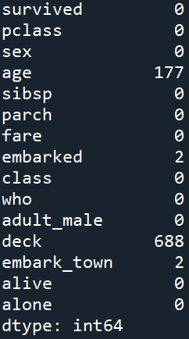
누락 데이터 처리 - 확인

Slide 8
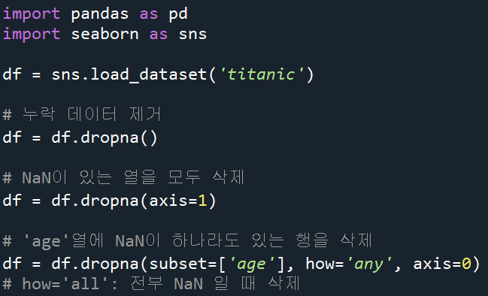
누락 데이터 처리 - 삭제

Slide 9

누락 데이터 처리 - 치환
누락 데이터가 NaN으로 표시되지 않은 경우
0이나 ‘-’, ‘?’와 같은 값으로 누락 데이터가 표시되어 있는 경우 replace() 메소드를 활용
df.replace(‘?’, np.nan, inplace=True)

Slide 10
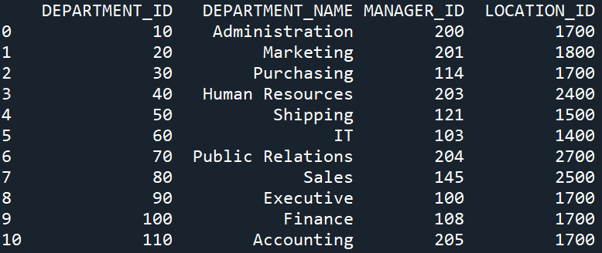
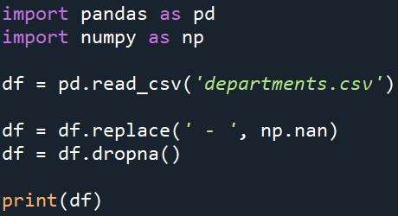
데이터 처리 문제(1)
departments.csv에서 다음과 같이 MANAGER_ID가 없는 행을 제거하시오.

Slide 11
데이터 처리 문제(1)
departments.csv에서 다음과 같이 MANAGER_ID가 없는 행을 제거하시오.

Slide 12
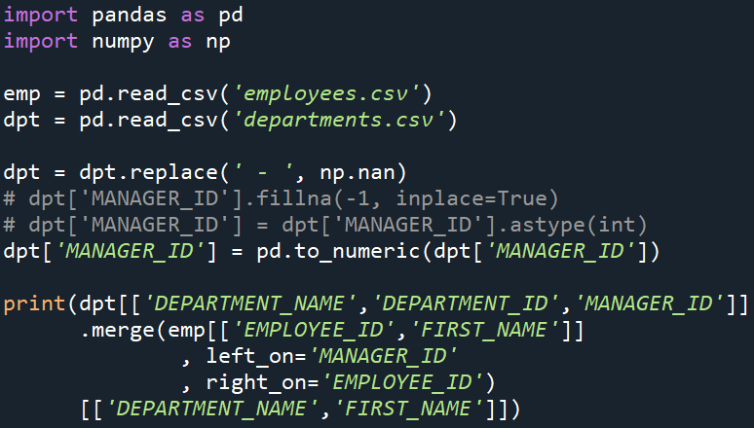
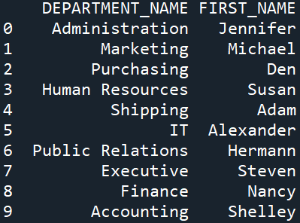
데이터 처리 문제(2)
employees.csv와 departments.csv에서 다음과 같이 각 부서별 매니저의 이름을 출력하시오.

Slide 13
데이터 처리 문제(2)
employees.csv와 departments.csv에서 다음과 같이 각 부서별 매니저의 이름을 출력하시오.

Slide 14
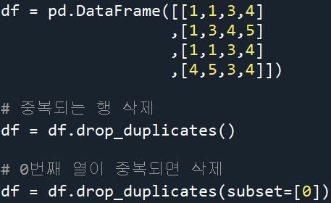
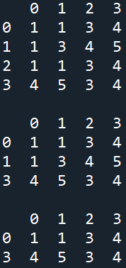
중복 데이터 처리 - 삭제

Slide 15
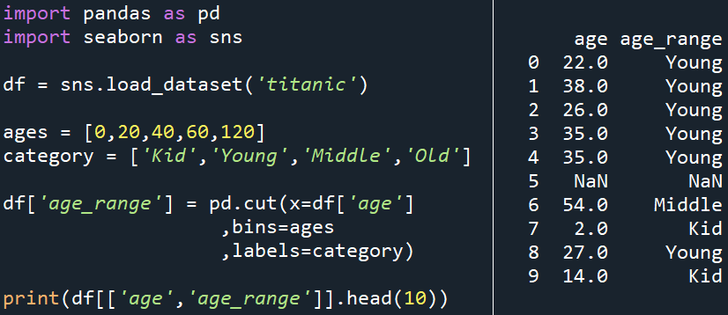
범주형 데이터 처리 - 구간 분할 (CUT)
가격, 비용, 효율 등 연속적인 값을 일정한 수준이나 정도를 나타내는 값으로 구간을 분할하면 효율적인 데이터 분석이 가능할 수 있다.

Slide 16
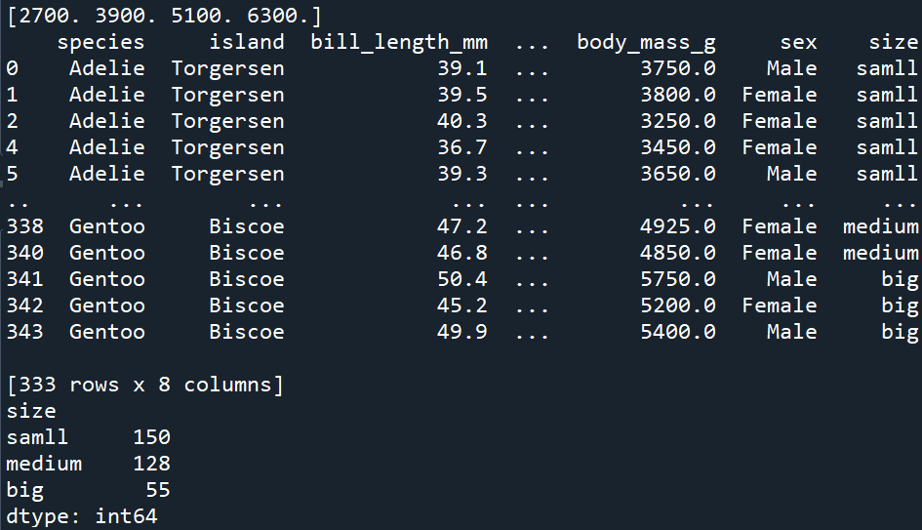
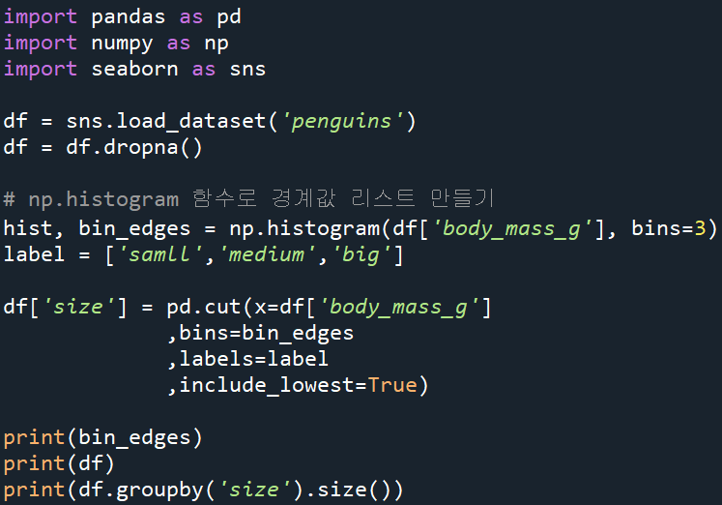
범주형 데이터 처리 문제(1)
seaborn.load_dataset('penguins')로 데이터셋을 받아서, 각 펭귄들을 몸무게를 기준으로 사이즈별로 구분하라.
이 때, size라는 이름의 열이 하나 생기고, 각 펭귄은
[‘small’, ‘medium’, ‘big’], 이렇게 세가지 크기로 구분되며, 기준이 되는 크기는 [2700, 3900, 5100, 6300]로 정해서
각 크기별 펭귄의 수를 출력하라.

Slide 17
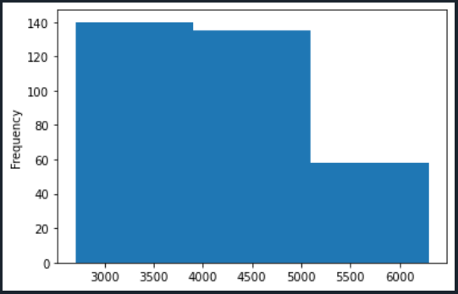
범주형 데이터 처리 문제(1) 풀이

Slide 18
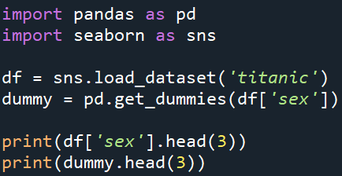
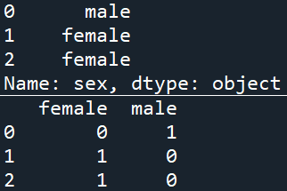
더미 변수 (get_dummies)
카테고리를 나타낸다거나 하는 일부 범주형 데이터는 머신러닝에서 바로 사용이 불가능한 경우가 있는데, 이런 값을 인식 가능한 입력값인 0이나 1과 같은 더미 변수(dummy variable)로 변환해야 한다. - 0: 없음, 1: 있음
이와 같이 숫자 0과 1로만 구성되는 원핫벡터(one hot vector)로 변환한다고 해서 원핫인코딩(one-hot-encoding)이라고도 부른다.

Slide 19
데이터 정규화 - 1
예를 들어 변수 A는 0~1000 범위의 값을 갖고, B는 0~10 범위의 값을 가진다면 머신러닝에서 상대적으로 큰 값을 가진 A의 영향이 더 커진다.
이러한 차이를 없애기 위해 정규화(normalization)을 해줘야 한다.
정규화 과정을 거친 데이터의 범위는 0~1 또는 -1~1이 된다.
방법: 각 열의 데이터를 해당 열의 최댓값(의 절대값)으로 나누면 된다.

Slide 20
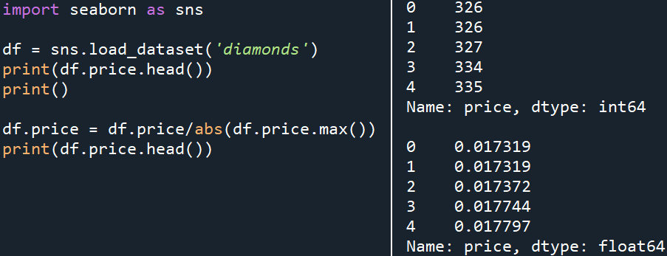
데이터 정규화 - 2

Slide 21
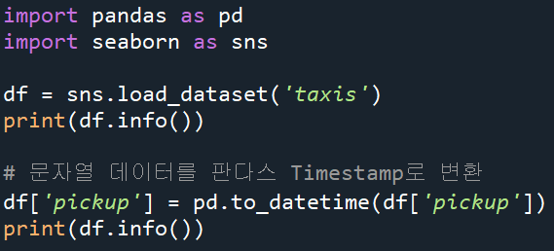
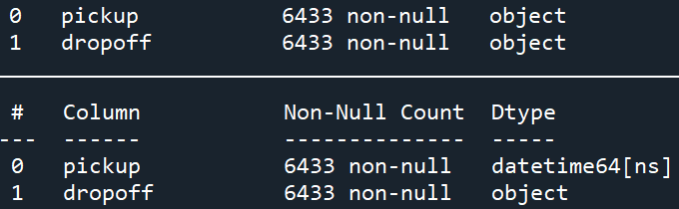
시계열 데이터 - 1
판다스는 시계열 데이터를 다루는 다양한 기능을 제공한다.
그러나 데이터를 읽어오면 날짜나 시간이 문자열로 들어오곤 한다. 이러한 데이터를 시계열 데이터로 변환 시켜주면 데이터 분석이 편해진다.

Slide 22
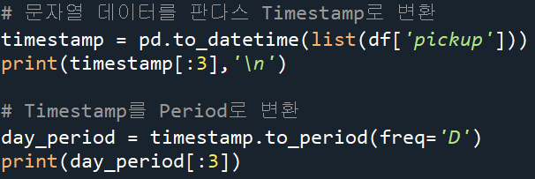
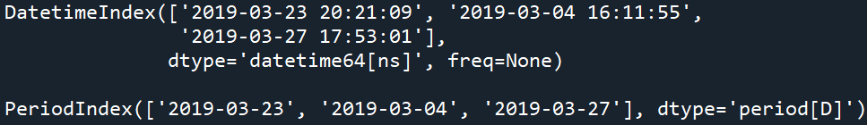
시계열 데이터 - 2
to_period() 함수를 통해 일정한 기간을 나타내는 Period객체로 Timestamp를 변환 할 수 있다.

Slide 23
시계열 데이터 - 3
freq 옵션 종류
옵션 | 설명 | 옵션 | 설명
D | day | B | business day
W | week | H | hour
MS | month start | QS | quarter start
M | month end | Q | quarter end
AS | year start | T | minute
A | year end | S | second

Slide 24
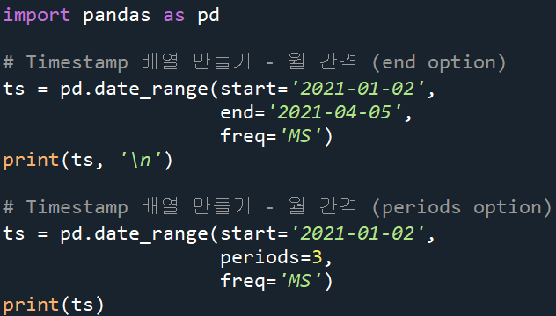
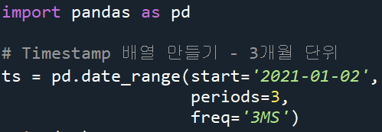
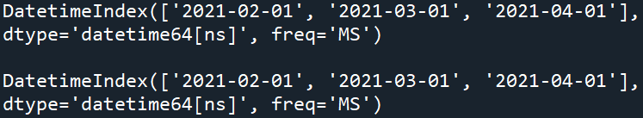
시계열 데이터 - 4

Slide 25
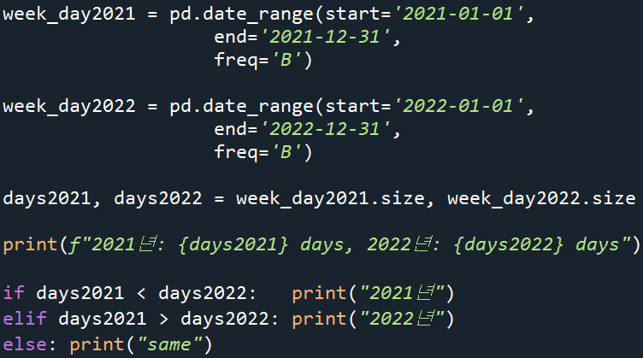
시계열 데이터 문제(1)
2021년과 2022년의 평일의 수와 어떤 해가 더 평일의 수가 적은지 출력하라. (같으면 same이라고 출력하라.)

Slide 26
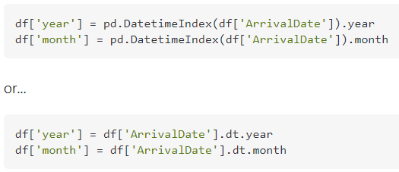
시계열 데이터 - 5
pandas.DatetimeIndex() : datetime64 자료형의 열을 생성하는 함수
아래와 같이 일정 부분만 떼어내는 것도 가능.
후자의 경우 해당 열이 datetime이어야함.

Slide 27
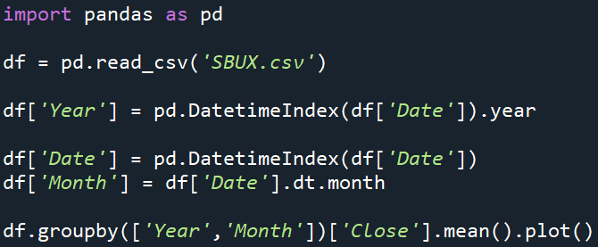
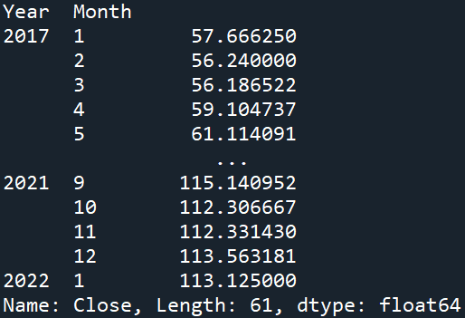
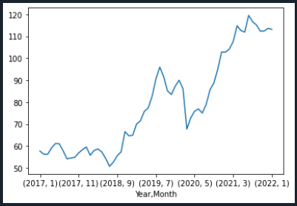
시계열 데이터 문제(2)
SBUX.csv 파일을 분석하여 스타벅스의 주가(Close 기준)의 평균을 월 단위로 구하여 그래프를 그려라.
Year, Month 열 만들기
연도와 월 기준으로 group by해서 평균 구하기
그래프 그리기

Slide 28
함수 매핑
시리즈 원소에 함수 매핑: Series객체.apply(매핑 함수)
데이터프레임의 원소에 함수 매핑: DataFrame객체.applymap(매핑 함수)
데이터프레임 열에 함수 매핑: DataFrame객체.apply(매핑 함수, axis=0)
데이터프레임 행에 함수 매핑: DataFrame객체.apply(매핑 함수, axis=1)
데이터프레임 객체에 함수 매핑: DataFrame객체.pipe(매핑 함수)

Slide 29
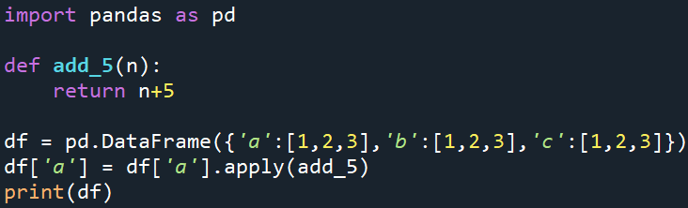
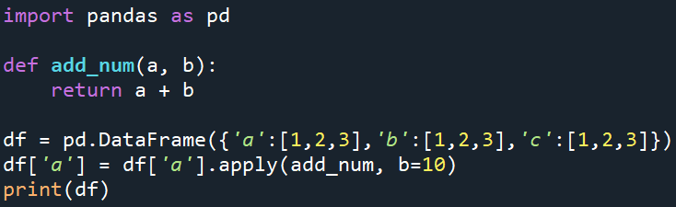
함수 매핑 (시리즈 원소에 함수 매핑)

Slide 30
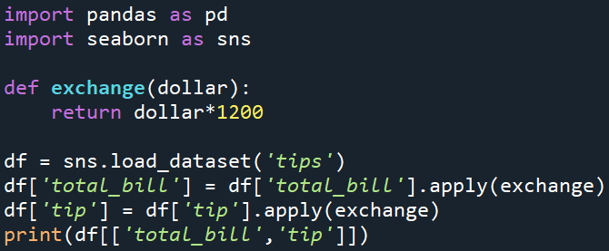
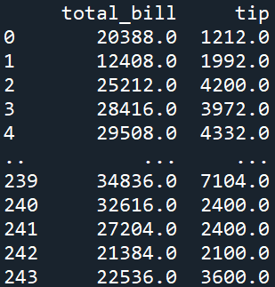
함수 매핑 문제(1)
seaborn 라이브러리에서 ‘tips’ 데이터셋을 불러와서 ‘total_bill’과 ‘tip’을 한화로 환전한 값을 출력하시오. (1달러당 1200원이라 가정하자)

Slide 31
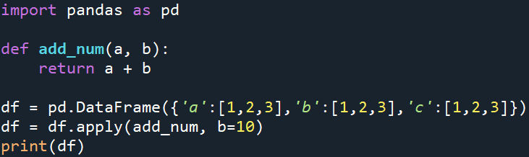
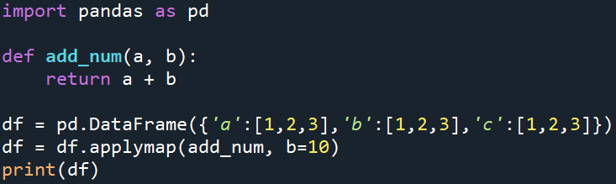
함수 매핑 (데이터프레임 원소에 함수 매핑)
apply: 각 시리즈에 매핑을 하고 합쳐서 데이터프레임을 만듬.
applymap: 데이터프레임 원소에 매핑함.
=> 결과는 같음.

Slide 32
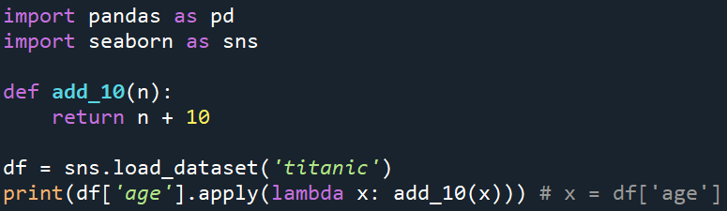
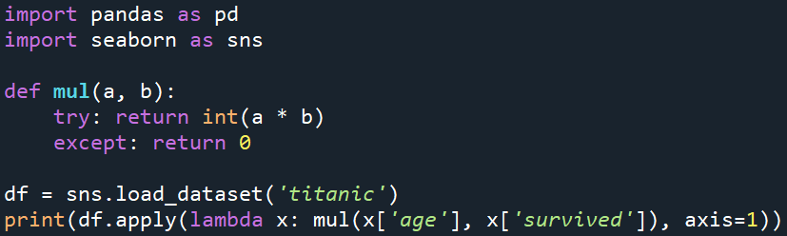
함수 매핑(lambda 함수)

Slide 33
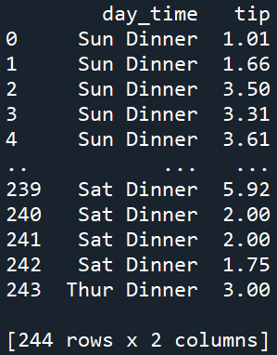
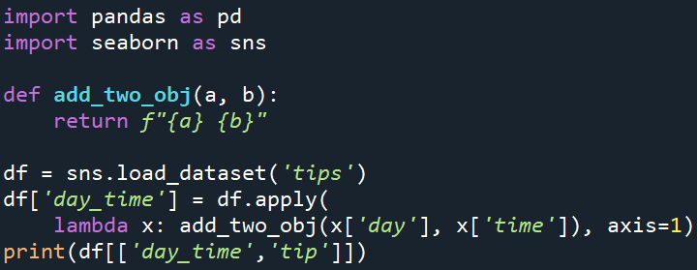
함수 매핑 문제(2)
seaborn 라이브러리에서 ‘tips’ 데이터셋을 불러와서 ‘day’과 ‘time’을 합쳐 ‘day_time’이라는 열을 만든 다음, 아래와 같이 출력하시오. (함수 매핑을 사용하시오)

Slide 34
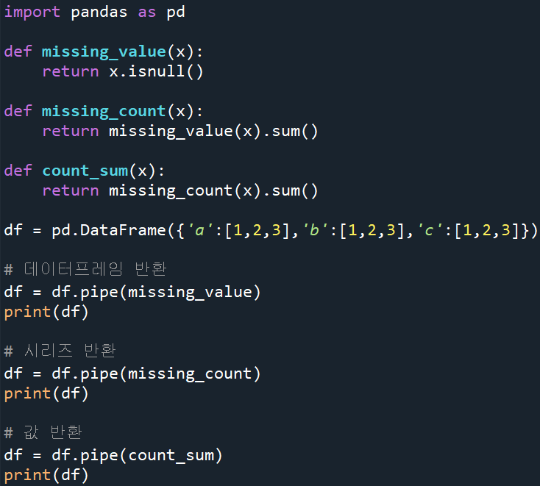
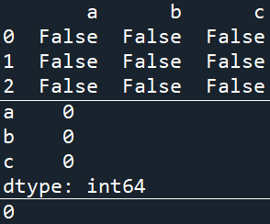
함수 매핑 (데이터프레임 객체에 함수 매핑)
pipe: 다양한 형태로 반환 가능

